Slide 1


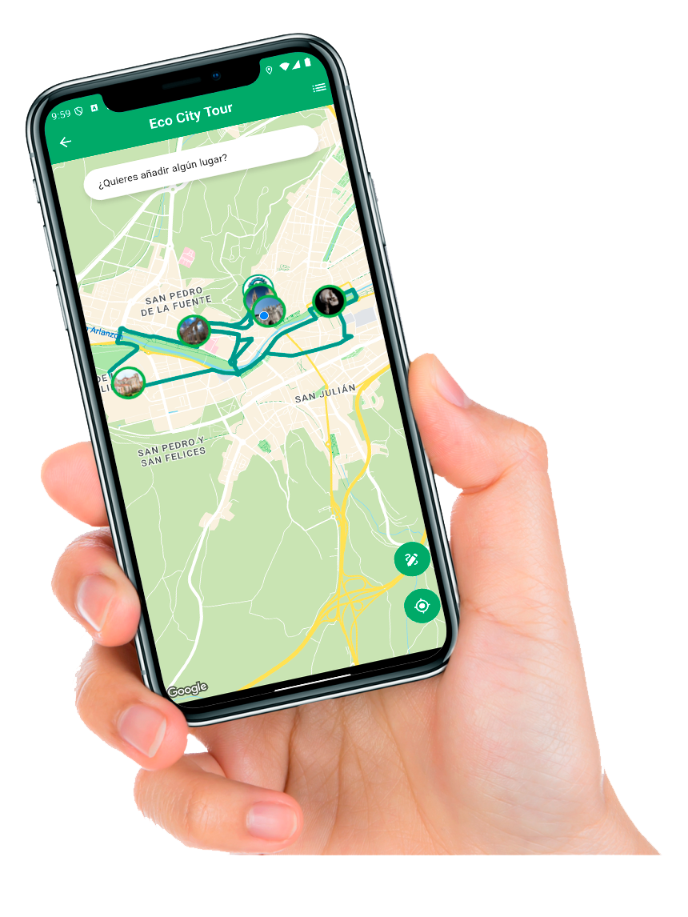

ECO CITY TOURS
TRABAJO FIN DE GRADO
INGENIERÍA INFORMÁTICA
Enero 2025
Fernando Pisot Serrano
fps1001@alu.ubu.es
Notes:
Diapositiva 1: Título
Hola, soy Fernando Pisot Serrano, alumno de la Ingeniería Informática de la Universidad de Burgos y voy a presentar mi Trabajo de Fin de Grado. Es Eco City Tours, una aplicación móvil para la generación de rutas turísticas sostenibles propuestas por un modelo de lenguaje de gran escala.
Diapositiva 4: Tecnologías y Herramientas
Framework: Flutter.
Servicios: Google Maps, Google Places, Gemini AI.
Gestor de estado: Bloc.
Herramientas auxiliares: GitHub, SonarCloud, TeXstudio.
Diapositiva 5: Metodología
Uso de SCRUM para gestión ágil.
División en sprints y revisiones continuas.
Integración continua y control de calidad.
Diapositiva 6: Desarrollo de la Aplicación
Principales funcionalidades: selección de preferencias, visualización en mapa, gestión de rutas.
Enfoque en la sostenibilidad y personalización.
Diapositiva 7: Resultados
Logros técnicos: integración fluida de tecnologías, generación precisa de rutas.
Logros personales: experiencia adquirida en LLM, Flutter, y gestión de proyectos.
Diapositiva 8: Impacto
Promoción de ODS, especialmente ODS11.
Potencial para ser utilizada por instituciones y fomentar el turismo sostenible.
Diapositiva 9: Líneas Futuras
Gamificación y ratings.
Expansión multiplataforma.
Uso de reconocimiento de lugares con Firebase.
Diapositiva 10: Conclusión
Reflexión personal sobre el aprendizaje y los retos superados.
Importancia del proyecto en la promoción del turismo sostenible.
Con esta estructura, cubres los puntos clave del proyecto y mantienes la atención de tu audiencia. Asegúrate de practicar para ajustar el contenido al tiempo disponible.

Slide 2

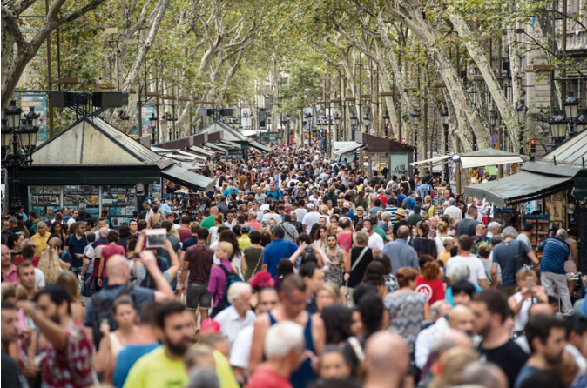

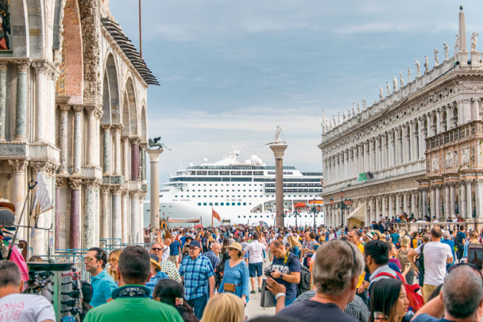
ECO CITY TOURS
Alamy Stock Photo
Notes:
Diapositiva 2: Introducción
Eco City Tours nace de la necesidad de dotar de herramientas para luchar contra un grave problema que enfrentan las ciudades de hoy en día.
No es otro que el turismo como catalizador de la gentrificación que tiene asociados problemas económicos, de convivencia, de falta de recursos etc, como se pueden ver en ciudades como las de las imágenes: Venecia o Barcelona. Pero el turismo como tal no es perverso, es una fuente de ingresos fundamental para el crecimiento de las comunidades locales. Fomentar el Turismo Sostenible por tanto se convierte en una gran oportunidad para intentar contrarrestar la deriva actual. Tanto es así que en este marco de trabajo se sustenta uno de los Objetivos de Desarrollo Sostenible de la ONU como parte de la Agenda 2030 llamado Ciudades y Comunidades Sostenibles. El ODS11

Slide 3
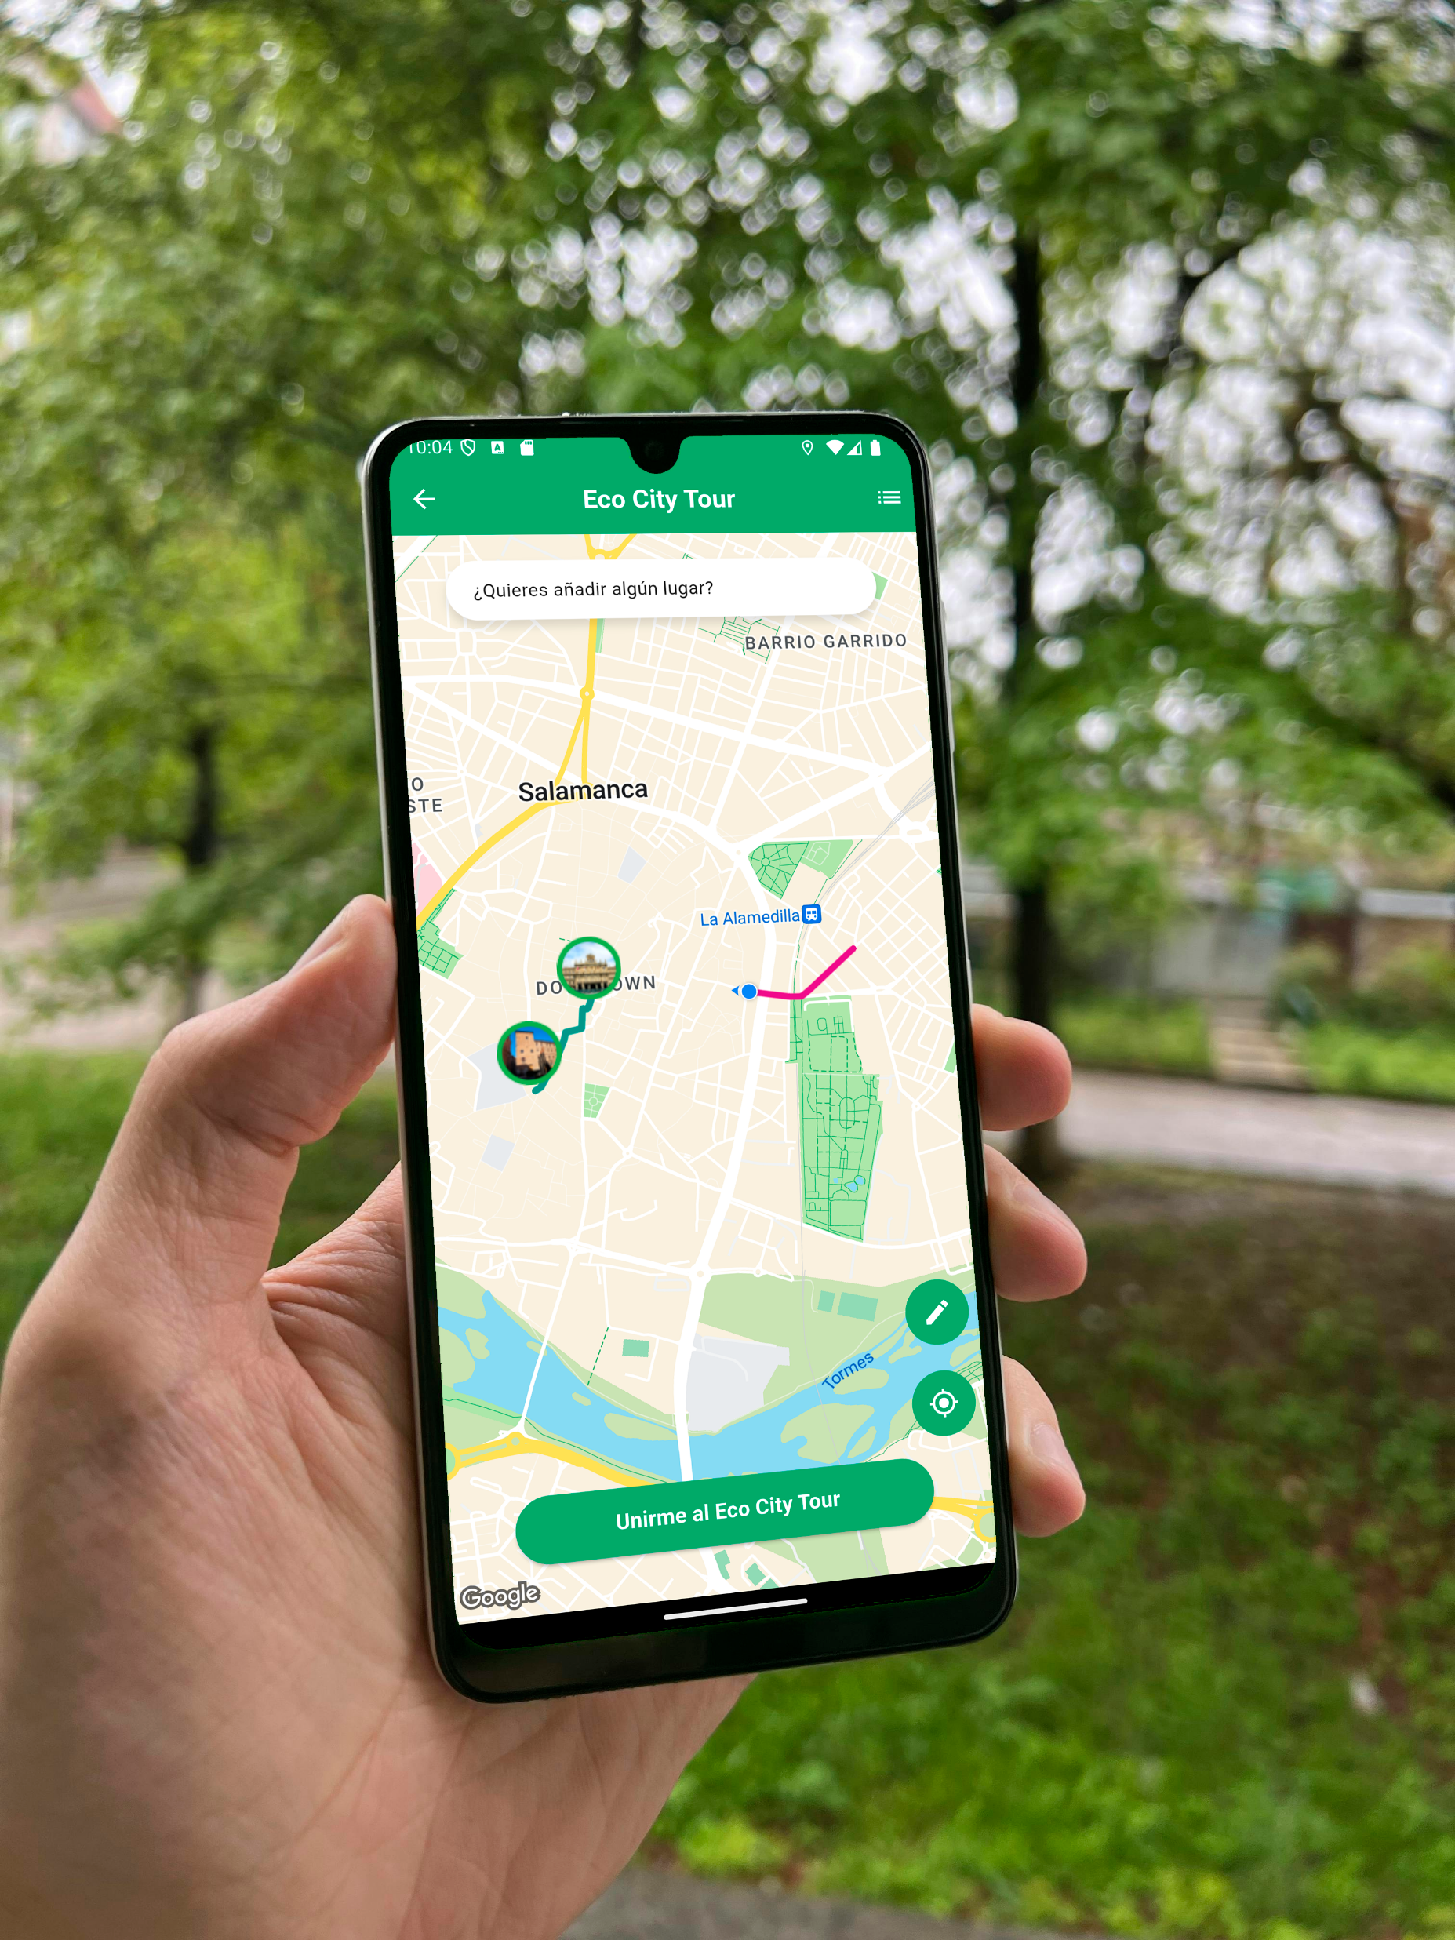




ECO CITY TOURS
TRABAJO FIN DE GRADO
INGENIERÍA INFORMÁTICA
2024-2025
Notes:
Frente al problema de la gentrificación y el turismo masivo se presenta Eco City Tours que aúna estos esfuerzos para potenciar el ODS11 a través de una aplicación móvil desarrollada en Flutter que propone al usuario rutas turísticas sostenibles.
Se trata de una herramienta que va a promocionar rutas no motorizadas, que conectan lugares de interés con el objetivo de fomentar la movilidad sostenible.
Las rutas se muestran sobre un mapa usando tecnologías de información geográfica y los Puntos de Interés se enriquecen con información detallada sobre lugares turísticos mediante el uso de Modelos de Lenguaje de Gran Escala o LLMs en este caso Gemini-Pro 1.5. Esta es una aplicación basada en herramientas del gigante tecnológico Google.

Slide 4
ECO CITY TOURS
Objetivos
Funcionales
Rutas personalizadas
Puntos de Interés sobre mapa
No funcionales
Integración LLM
Usabilidad
Personales
Formación en LLM
Aplicación profesional
TRABAJO FIN DE GRADO
INGENIERÍA INFORMÁTICA
2024-2025
Notes:
OBJETIVOS:
Los objetivos a la hora de crear esta aplicación fueron los siguientes:
En cuanto a los objetivos funcionales, la aplicación es capaz de generar rutas turísticas personalizadas basadas en información que el usuario aporta al sistema como sus gustos a la hora de viajar o el medio de transporte que quiere utilizar. Y esta información será representada sobre un mapa indicando una ruta para ciclistas o peatones según indique el usuario al sistema.
Usabilidad, preferencia por herramientas open-source y la integración de inteligencia artificial serían objetivos que abarcan aspectos no funcionales.
Y personalmente además de cumplir con estos requisitos he querido obtener una formación en modelos LLM que pueda servir de guía para otras personas que puedan beneficiarse de un trabajo de prompting que se ha seguido para obtener la mejor herramienta para este caso de uso y herramientas generales para su aprendizaje y adaptación a otros casos donde se puedan emplear estos modelos de lenguaje a gran escala. Por último y debido a una formación que he seguido en Flutter a lo largo de estos años obtener una aplicación de aspecto lo más profesional posible era una gran meta para mi. Además, este proyecto supone la finalización de mi formación como Ingeniero Informático.

Slide 5
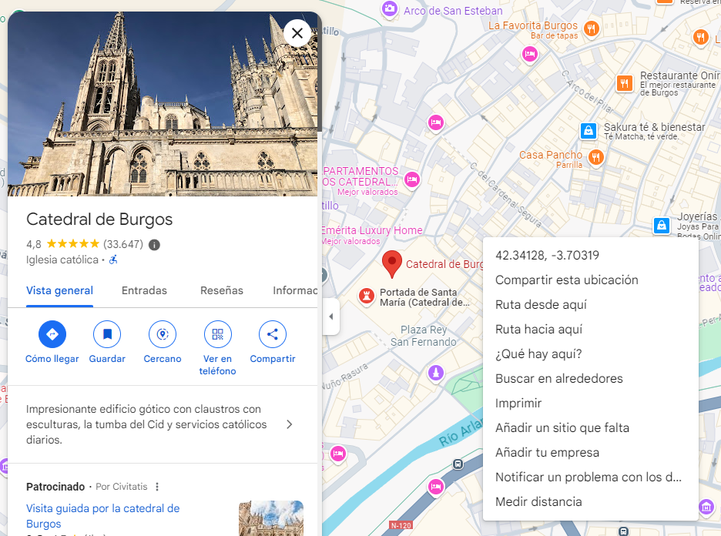

ECO CITY TOURS
Comprendiendo
Sistemas de Información Geográfica
Geocodificación.
Navegación
Mapas
TRABAJO FIN DE GRADO
INGENIERÍA INFORMÁTICA
2024-2025
Notes:
CONCEPTOS TEÓRICOS:
Los conceptos teóricos que permiten comprender los diferentes engranajes de Eco City Tours son varios. La primera pieza serían son los Sistemas de Información Geográfica (GIS o SIG). Resumiendo, un GIS es cualquier herramienta cuya información está georreferenciada, contienen unas coordenadas que permiten situarlo en el espacio: se usan varias herramientas GIS en Eco City Tours: la geocodificación que es el servicio por el cual dado un lugar devuelve sus coordenadas, por ejemplo indican que la Catedral de Burgos tiene esas coordenadas, la navegación de rutas entre varios puntos de interés y el servicio de mapas para mostrar los resultados sobre un mapa personalizado.

Slide 6

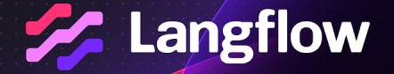

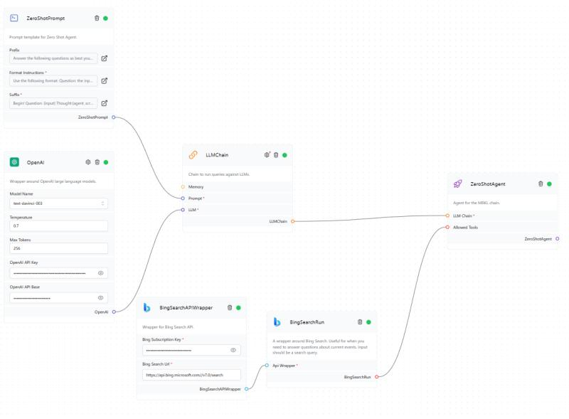
ECO CITY TOURS
Comprendiendo
Modelos de Lenguaje a Gran Escala
Ingeniería del prompt:
few-shot learning
tool calling…
RAG
Agentes
TRABAJO FIN DE GRADO
INGENIERÍA INFORMÁTICA
2024-2025
Notes:
Otra de las piezas vitales de Eco City Tours son los modelos LLM. En los prototipos contenidos en el repositorio podemos encontrar trabajo con varios modelos, se construyó un juego de prompts con técnicas como el tool calling para obtener una salida del modelo en formato json o técnicas cómo RAG o el uso de agentes.
En los prototipos se puede ver un trabajo que parte de una búsqueda en internet de una herramienta, cómo esa información alimenta al modelo y se obtiene una respuesta mejorada por parte del modelo. Aunque no forme parte de la aplicación móvil, estos trabajos se mantienen puesto que se pudieran considerar útiles cómo guias de

Slide 7


ECO CITY TOURS
Comprendiendo
Objetivos de Desarrollo Sostenible
Agilidad y método SCRUM
ODS11 factor multiplicador
ODS + GIS
Github + Zube
SonarCloud
TRABAJO FIN DE GRADO
INGENIERÍA INFORMÁTICA
2024-2025
Notes:
CONCEPTOS TEÓRICOS:
Los conceptos teóricos que permiten comprender los diferentes engranajes de Eco City Tours son varios. La primera pieza serían son los Sistemas de Información Geográfica (GIS o SIG). Resumiendo, un GIS es cualquier herramienta cuya información está georreferenciada, contienen unas coordenadas que permiten situarlo en el espacio: se usan tres herramientas GIS en Eco City Tours: la geocodificación que es el servicio por el cual dado un lugar devuelve sus coordenadas, la navegación y optimización de rutas entre varios puntos y el servicio de mapas para mostrar los resultados.

Slide 8
ECO CITY TOURS
TRABAJO FIN DE GRADO
INGENIERÍA INFORMÁTICA
2024-2025
Notes:
HERRAMIENTAS:
Herramientas de LLM:
LM Studio
Langflow
Desarrollo de aplicación móvil

Slide 9
ECO CITY TOURS
TRABAJO FIN DE GRADO
INGENIERÍA INFORMÁTICA
2024-2025
Notes:
ASPECTOS RELEVANTES DEL DESARROLLO DEL PROYECTO:

Slide 10
ECO CITY TOURS
TRABAJO FIN DE GRADO
INGENIERÍA INFORMÁTICA
2024-2025
Notes:
TRABAJOS RELACIONADOS:
Son muchas las aplicaciones que desarrollan

Slide 11
ECO CITY TOURS
Agradecimientos
Especialmente en este TFG a David Miguel Lozano antiguo compañero de la Universidad: https://github.com/davidmigloz
Sin las siguientes personas no podría haber hecho: Nuria, Paco y Merce.
A los compañeros de carrera: Víctor, José Luis, Estíbalitz, a los hermanos Arroyo, Ángel, Stefano, Juanjo, Luis, Ahmad, Rafa, Álvaro…
A mi tutor Carlos López Nozal, del que he aprendido la técnica clopezno de solución de problemas.
Y sobre todo gracias y perdón a Iván Pisot Manso
Fernando Pisot Serrano
fps1001@alu.ubu.es
https://github.com/fps1001/TFGII_FPisot
TRABAJO FIN DE GRADO
INGENIERÍA INFORMÁTICA
2024-2025
Notes:
DESPEDIDA
Esta ha sido una presentación de Eco City Tours. Para más información acerca del Trabajo de Fin de Grado puede consultar la documentación del proyecto, visitar el repositorio en github o contactarme por correo. Un saludo!

Slide 12


ECO CITY TOURS
Fernando Pisot Serrano
TRABAJO FIN DE GRADO
INGENIERÍA INFORMÁTICA
Enero 2025
Notes:
PRESENTACIÓN PARA DEMO

